Slide 1
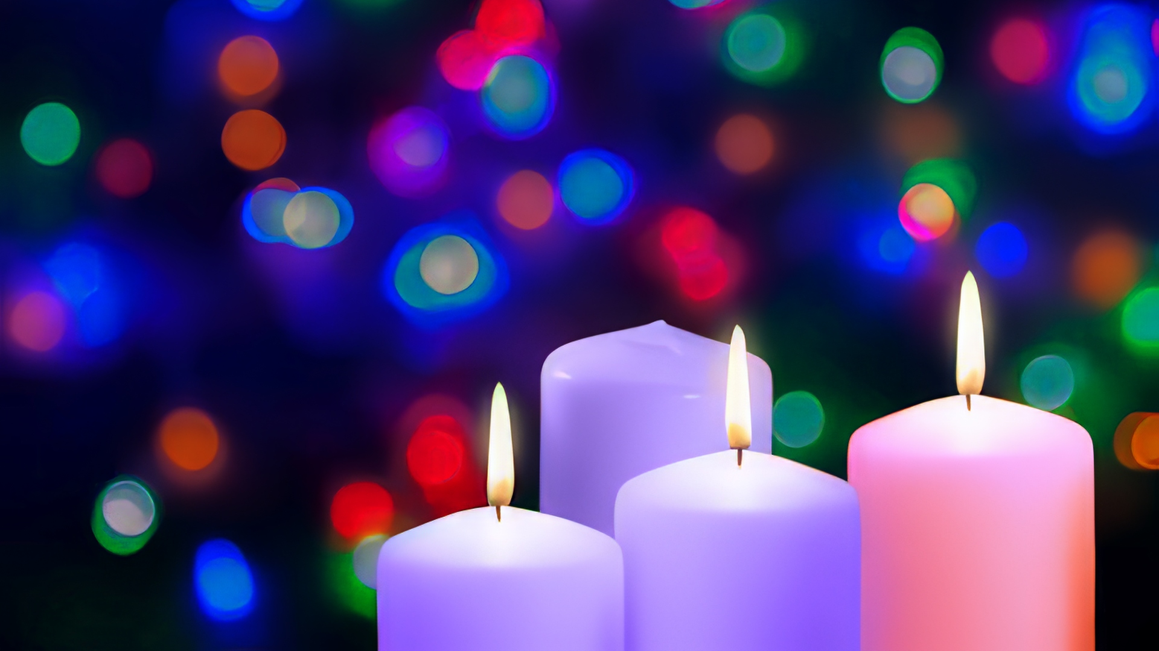

IT-TIELET ĦADD TAL-AVVENT
U aħna, x’għandna nagħmlu?
Sena Ċ

Slide 2
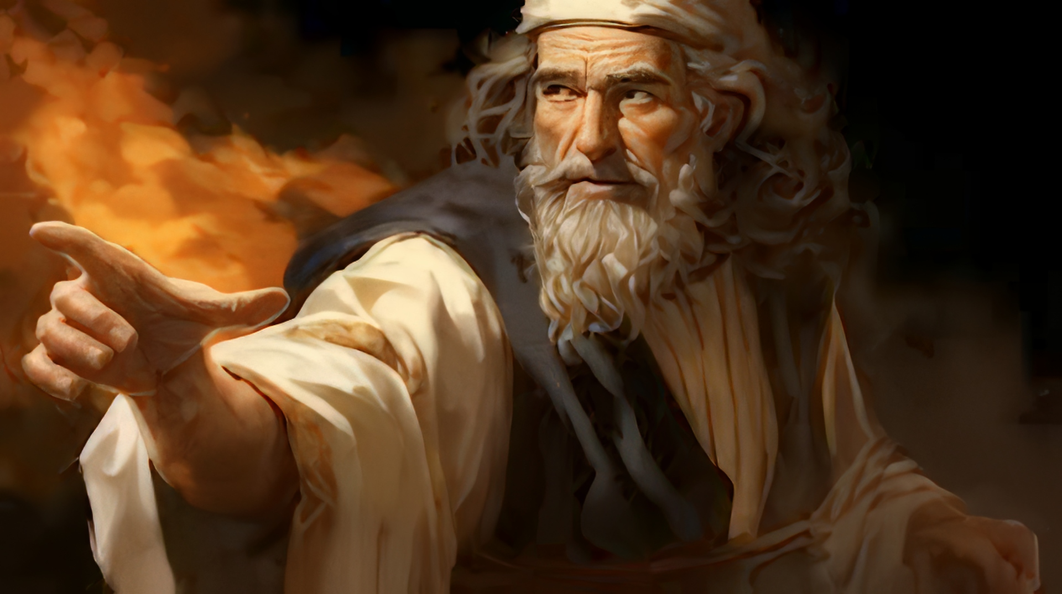
Qari I
Minħabba fik il-Mulej jithenna b’hena kbir.
Qari mill-Ktieb
tal-Profeta Sofonija Sof 3:14-18a

Slide 3
Għajjat bil-ferħ ta’ qalbek,
bint Sijon,
Iżrael, samma’ leħnek!

Slide 4
Infexx fl-hena u
ifraħ b’qalbek kollha,
bint Ġerusalemm!

Slide 5
Neħħa l-Mulej minn fuqek
is-sentenza li kellek kontrik,
keċċa l-għedewwa tiegħek.
Is-sultan t’Iżrael, il-Mulej,
hu f’nofsok;

Slide 6
ma jkollokx iżjed ħsara
minn xiex tibża’.
Dakinhar jgħidu lil Ġerusalemm:

Slide 7
“Tibżax, Sijon,
tħallix idejk jintelqu!
Il-Mulej, Alla tiegħek,
qiegħed f’nofsok,

Slide 8
gwerrier li jsalva;
minħabba fik jithenna
b’hena kbir,
fi mħabbtu jġeddek,

Slide 9
jinfexx minħabba fik
f’għajat ta’ ferħ,
bħallikieku f’jum ta’ festa”.

Slide 10
Il-Kelma tal-Mulej.
℟. Irroddu ħajr lil Alla.

Slide 11
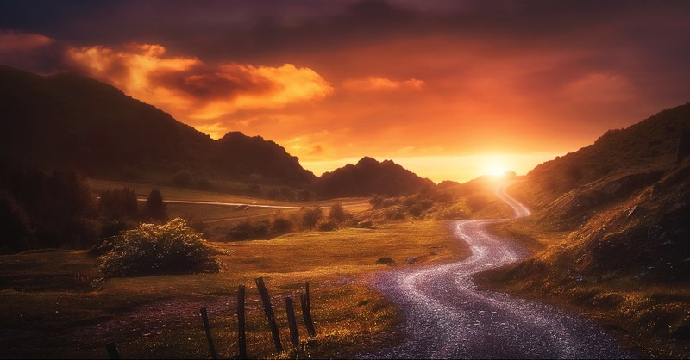
Salm Responsorjali
Iż 12:2-3,4bċd,5-6
℟. Kbir hu f’nofsok
il-Qaddis ta’ Iżrael.

Slide 12
Alla s-salvazzjoni tiegħi,
jiena nittama u ma jkollix mniex nibża’.
Għax qawwieti u
għanjieti hu l-Mulej,

Slide 13
għalija sar is-salvazzjoni.
Kollkom ferħana
timlew l-ilma mill-għejun
tas-salvazzjoni.

Slide 14
℟. Kbir hu f’nofsok
il-Qaddis ta’ Iżrael.

Slide 15
Roddu ħajr lill-Mulej,
sejħu ismu,
għarrfu lill-ġnus
bl-għemejjel tiegħu,
xandru li ismu huwa fl-għoli.

Slide 16
℟. Kbir hu f’nofsok
il-Qaddis ta’ Iżrael.

Slide 17
Għannu lill-Mulej għax
għamel ħwejjeġ kbar;
ħa jkun dan magħruf
mal-art kollha.

Slide 18
Aqbeż bil-ferħ,
għanni, int li
tgħammar f’Sijon,
għax kbir hu f’nofsok
il-Qaddis ta’ Iżrael.

Slide 19
℟. Kbir hu f’nofsok
il-Qaddis ta’ Iżrael.

Slide 20
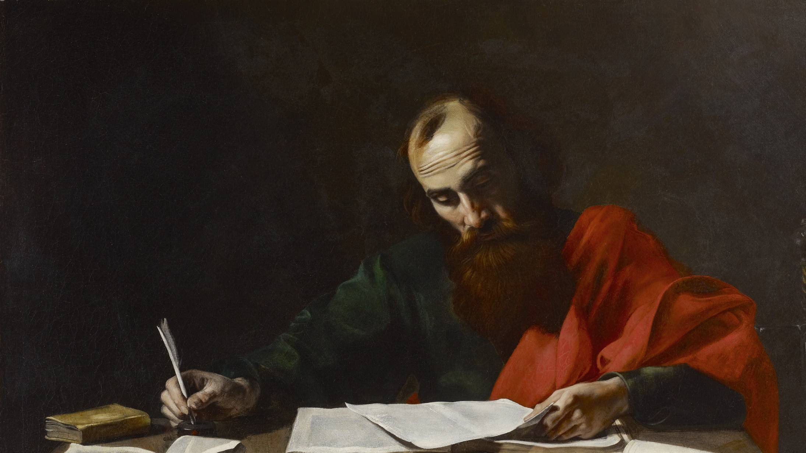
Qari II
Il-Mulej qorob.
Qari mill-Ittra
ta’ San Pawl Appostlu
lill-Filippin Fil 4:4-7

Slide 21
Ħuti, ifirħu dejjem fil-Mulej; nerġa’ ngħidilkom, ifirħu.

Slide 22
Il-ħlewwa tagħkom ħa jkunu jafuha l-bnedmin kollha.

Slide 23
Il-Mulej qorob!
Tħabbtu raskom b’xejn.

Slide 24
Fit-talb kollu tagħkom
itolbu u uru lil Alla
xi jkollkom bżonn,
u iżżuh ħajr.

Slide 25
U s-sliem ta’ Alla,
sliem li jgħaddi
kulma l-moħħ jista’ jifhem,

Slide 26
iżommilkom qalbkom
u moħħkom sħaħ fi
Kristu Ġesù.

Slide 27
Il-Kelma tal-Mulej.
℟. Irroddu ħajr lil Alla.

Slide 28
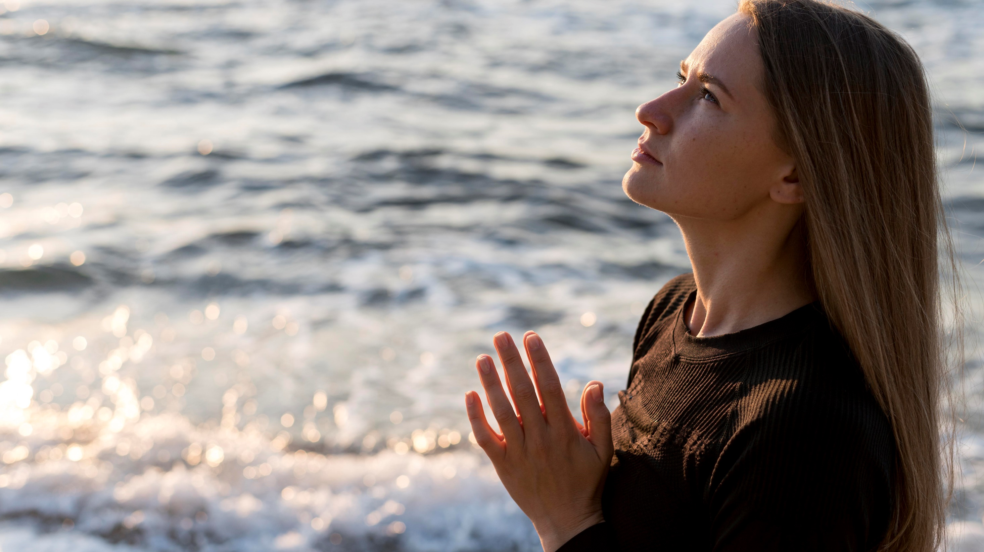
Hallelujah

Slide 29
Iż 61:1
L-ispirtu ta’ Sidi l-Mulej fuqi,
għax il-Mulej ikkonsagrani, biex inwassal il-bxara
t-tajba lill-fqajrin.

Slide 30
Hallelujah

Slide 31
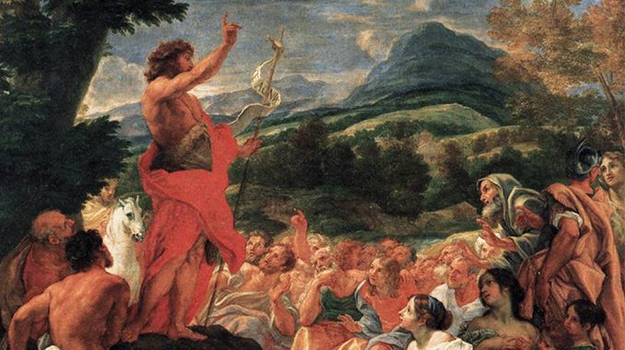
Evanġelju
U aħna, x’għandna nagħmlu?
 Qari mill-Evanġelju
skont San Luqa. Lq 3:10-18

Slide 32
F’dak iż-żmien,
in-nies kienu jistaqsu
lil Ġwanni u jgħidulu:

Slide 33
“Mela x’għandna nagħmlu?”.

Slide 34
U huwa kien iweġibhom:
“Min għandu żewġ ilbiesi, jaqsam ma’ min ma għandu xejn, u min għandu x’jiekol jagħmel l-istess”.

Slide 35
Resqu wkoll xi pubblikani
biex jitgħammdu u qalulu: “Mgħallem, x’għandna nagħmlu aħna?”.

Slide 36
U huwa weġibhom:
“Tissikkaw lil ħadd biex jagħtikom taxxi iżjed milli jmisskom tieħdu”.

Slide 37
Staqsewh ukoll xi suldati
u qalulu:
“U aħna, x’għandna nagħmlu?”.

Slide 38
U huwa weġibhom:
“Tisirqu lil ħadd bit-theddid jew bil-qerq tagħkom,
u kkuntentaw ruħkom
bil-paga li għandkom”.

Slide 39
Il-poplu kien qiegħed jistenna ħerqan, u kulħadd kien jistaqsi lilu nnifsu dwar Ġwanni,

Slide 40
jekk kienx hu l-Messija. Għalhekk Ġwanni qabad
u qal lil kulħadd:

Slide 41
“Jien, ngħid għalija, ngħammidkom bl-ilma,
imma ġej wieħed aqwa minni,
li ma jistħoqqlix inħollu
l-qfieli tal-qorq tiegħu.

Slide 42
Hu jgħammidkom
bl-Ispirtu s-Santu u n-nar.

Slide 43
Il-midra qiegħda f’idu,
biex iderri l-qiegħa u jiġbor
il-qamħ fil-maħżen tiegħu, imma t-tiben jaħarqu
b’nar li ma jintefiex”.

Slide 44
U b’ħafna twissijiet oħra
kien ixandar lill-poplu
l-bxara t-tajba.

Slide 45
Il-Kelma tal-Mulej.
℟. It-tifħir lilek Kristu.

Slide 46
IT-TIELET ĦADD TAL-AVVENT
U aħna, x’għandna nagħmlu?
Sena Ċ

